Slide 1
Министерство экономики и территориального развития Свердловской области
Презентационные материалы с методического семинара для исполнительных органов государственной власти Свердловской области по вопросу качественного заполнения сопроводительных документов по процедуре оценки регулирующего воздействия
21.09.2023

Slide 2
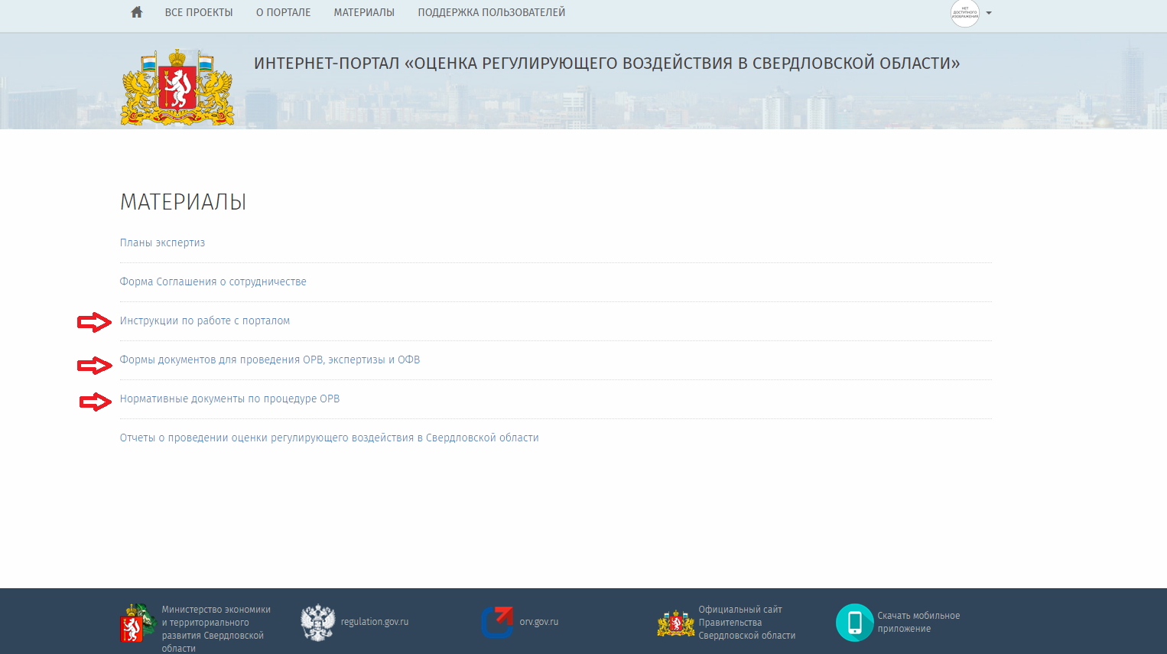
Интернет-портал «Оценка регулирующего воздействия в Свердловской области» regulation.midural.ru
Перед началом работы на портале рекомендуем ознакомиться с нормативной правовой базой по процедуре ОРВ, а также с инструкцией по работе с порталом

Slide 3
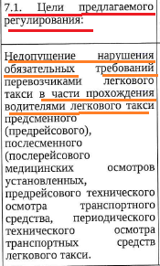
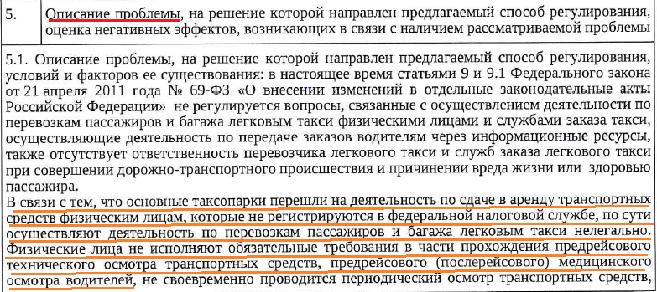
Формулировка проблемы, негативных последствий и целей предлагаемого регулирования
Должна прослеживаться логическая «связка»:
«проблема – «негативные эффекты» – «цель регулирования»
Пример заполнения в Уведомлении проблемы, негативных эффектов, целей регулирования
Не является проблемой отсутствие нормативного правового регулирования какой-либо сферы. Нормативное правовое регулирование является способом решения проблемы.
Наличие поручения о разработке проекта акта не является обоснованием наличия проблемы. Это управленческое решение, направленное на минимизацию влияния данной проблемы.

Slide 4
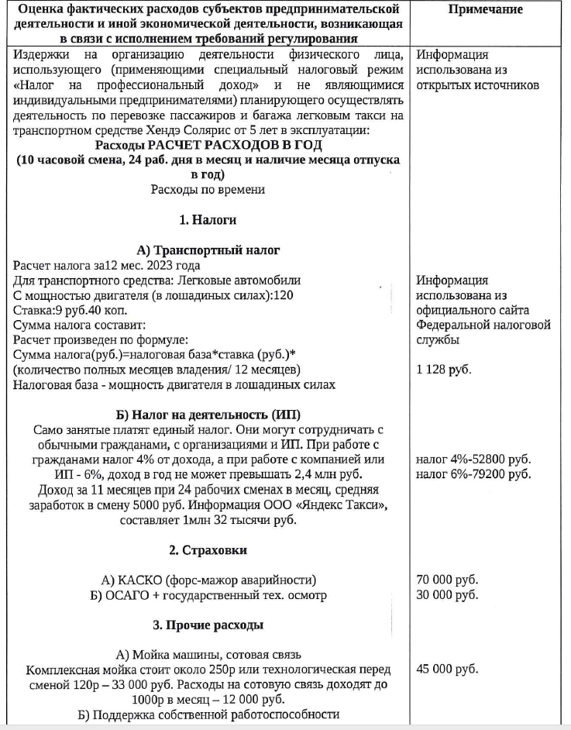
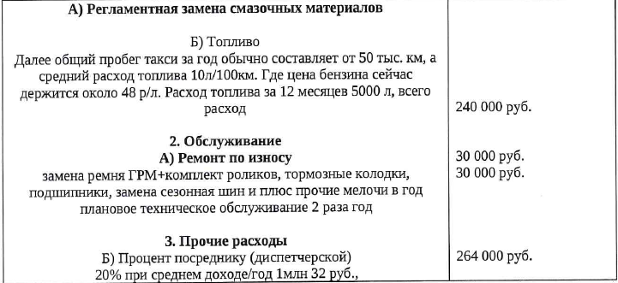
Оценка расходов, выгод (преимуществ) субъектов предпринимательской и иной экономической деятельности и оценка бюджетных расходов (возможных поступлений)
При проведении оценки расходов (возможных поступлений) необходимо руководствоваться Методикой оценки стандартных издержек субъектов предпринимательской и иной экономической деятельности, возникающих в связи с исполнением требований регулирования
Методика утверждена Приказом Министерством экономики и территориального развития Свердловской области от 29.03.2018 № 17 (в редакции от 06.09.2022)

Slide 5
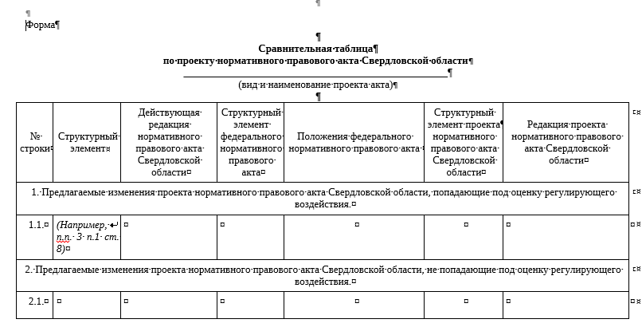
Сравнительная таблица
По проектам, которые вносят изменения в действующие НПА и для проектов, которые разработаны в целях приведения регионального законодательства в строгом соответствии федеральному, обязательно заполнение формы Сравнительной таблицы
Сравнительная таблица позволяет наглядно показать, какие именно изменения вносятся проектом акта,
а также помогает правильно определить и аргументировать выбор степени регулирующего воздействия, сокращает время, необходимое для проверки уполномоченным органом сопроводительных документов

Slide 6
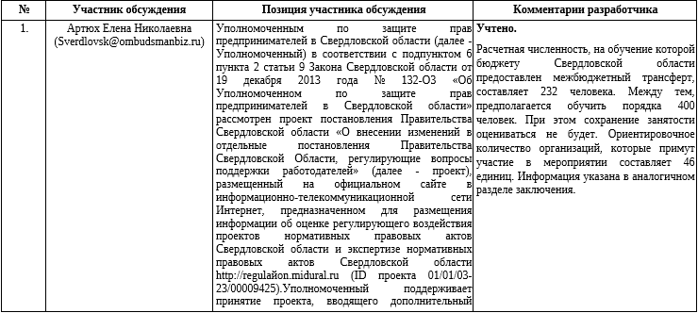
Заполнение сводки предложений по итогам публичных консультаций
В сводку предложений включаются все предложения, поступившие в ходе проведения публичных консультаций в рамках ОРВ. По каждому предложению необходимо привести результат его рассмотрения. Если предложения являются однотипными – целесообразно группировать их
Необходимо приводить аргументированные обоснования
При несогласии с замечаниями
При частично учтенных замечаниях
В случае учета предложений указать структурный элемент проекта нормативного правового акта, в котором учтено данное предложение

Slide 7
Заполнение сводки предложений по итогам публичных консультаций
При подготовке аргументации по замечаниям и предложениям целесообразно привлекать юридические службы ведомств, отраслевые фокус-группы, экспертов и самих инициаторов замечаний;
избегать профессионального или обывательского «сленга» в сводках. Ваша позиция должна быть изложена простым и доступным языком и подкреплена нормативно, понятна бизнесу и экспертам
Как НЕ НАДО заполнять сводку

Slide 8
Улучшение взаимодействия с бизнесом
1) периодически актуализировать референтные группы, созданные при ИОГВ СО, приглашать экспертов;
2) рассматривать итоги ОРВ на заседаниях общественных советов или рабочих совещаний с участием бизнеса, разъяснять процедурные особенности участия в публичных консультациях по проектам нормативных правовых актов, а также обсуждать наиболее значимые проекты нормативных правовых актов;
3) вести системную работу с экспертами и целевой группой субъектов предпринимательской деятельности для обеспечения повышения качества правового регулирования;
4) доводить информацию об обсуждении проекта до максимально широкого круга заинтересованных лиц;
5) обеспечивать тщательное рассмотрение всех поступающих в ходе ОРВ мнений и предложений от субъектов предпринимательской деятельности, заключений Уполномоченного по защите прав предпринимателей в Свердловской области, грамотно аргументировать неучтенные мнения и предложения

Slide 9
Контактная информация по методическому сопровождению ОРВ, ОФВ и экспертизы нормативных правовых актов
Начальник отдела совершенствования регуляторной политики
Нечкина Наталья Николаевна
(343) 312-00-10 (доб. 191)
n.nechkina@egov66.ru;
Главный специалист Якимова Арина Викторовна
(343) 312-00-10 (доб.192);
a.yakimova@egov66.ru
Главный специалист Юсупова Юлия Михайловна
(343) 312-00-10 (доб. 193)
u.usupova@egov66.ru

